Slide 1



TIM KITA
Universitas Negeri Yogyakarta

Slide 2
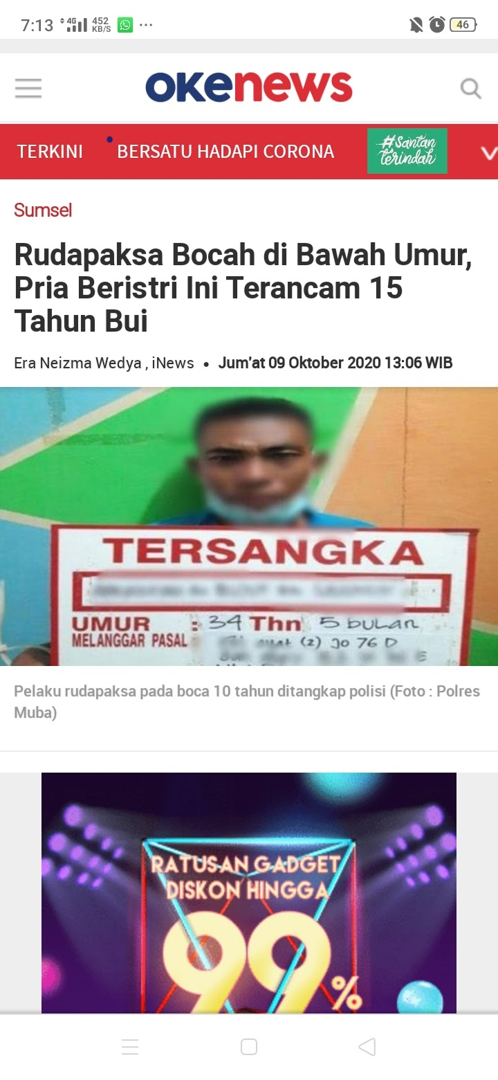



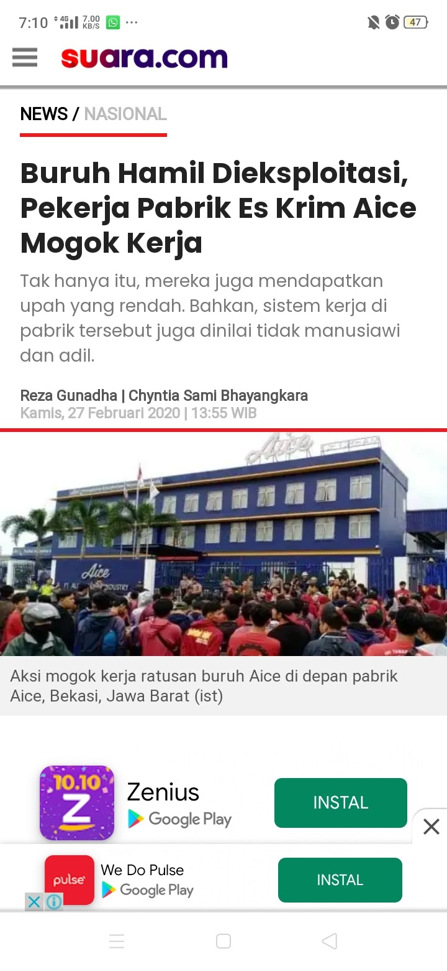
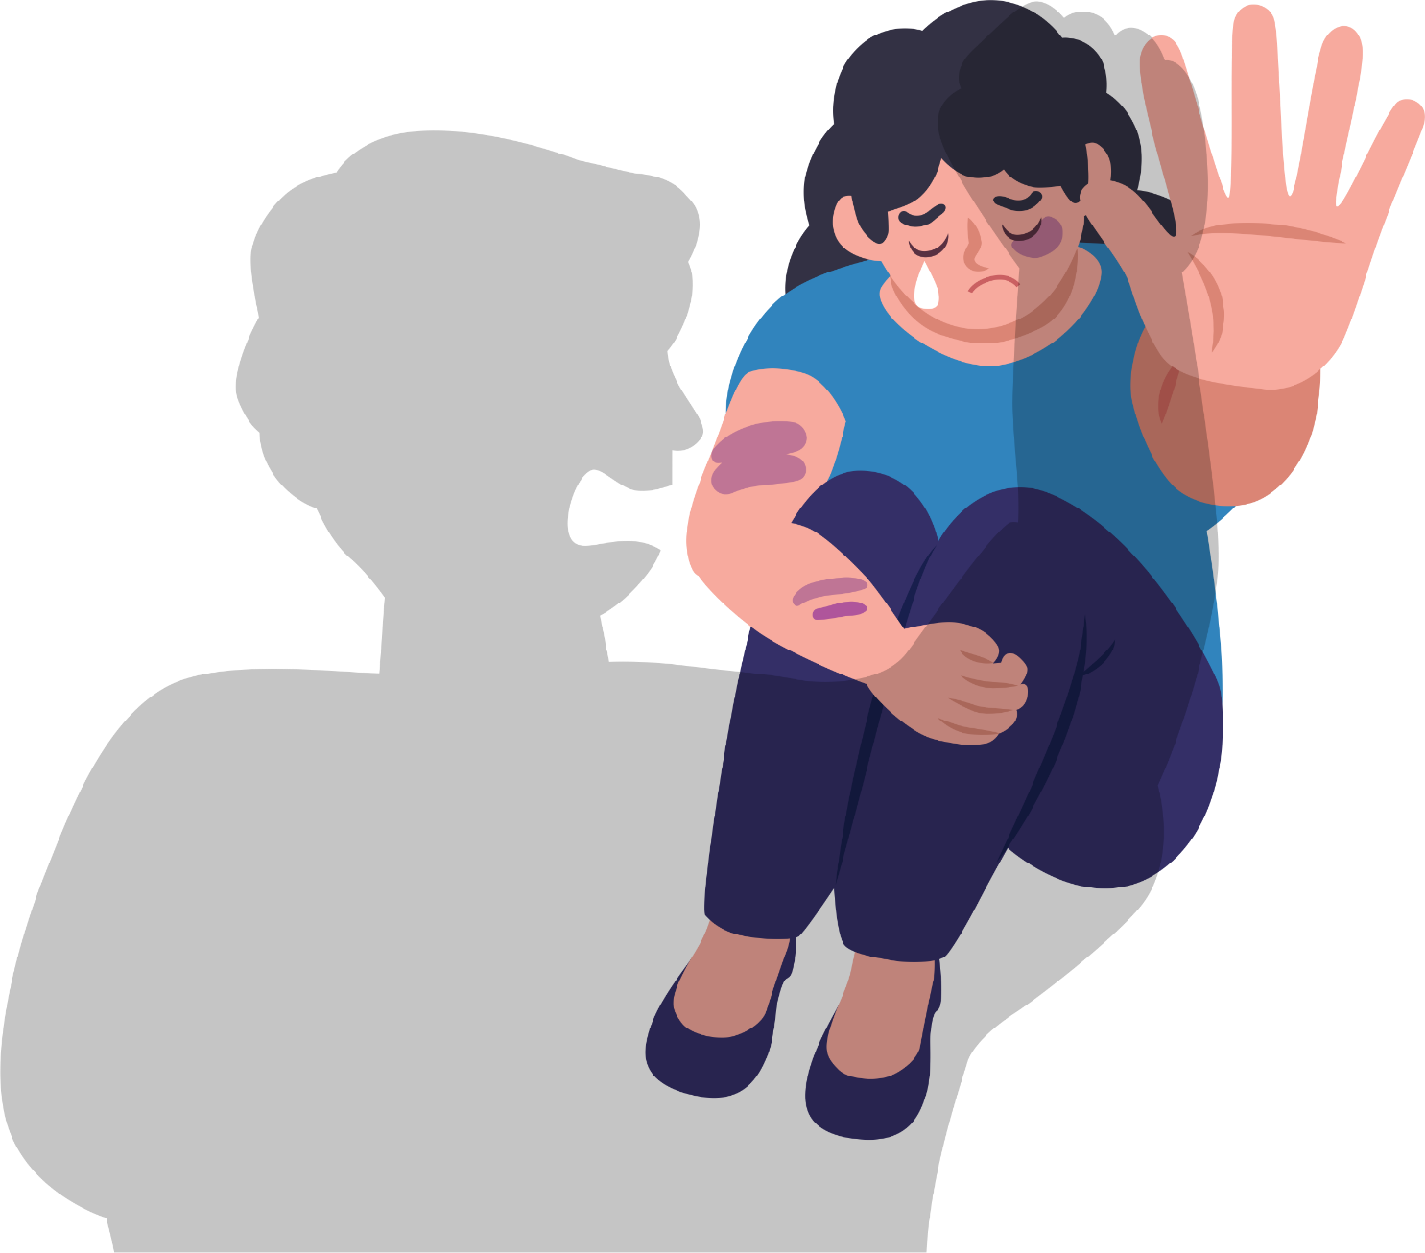
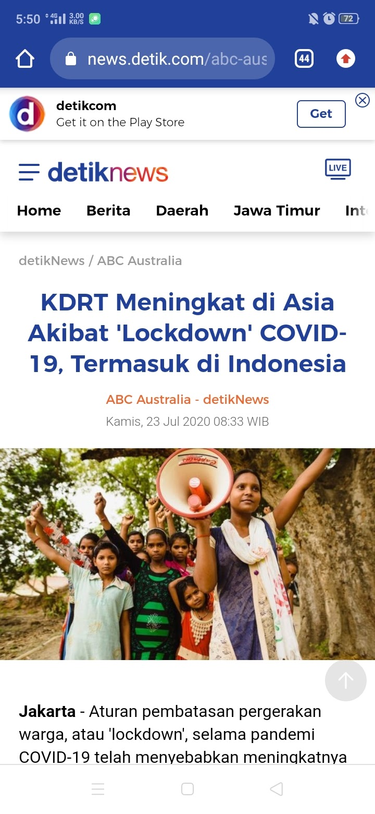
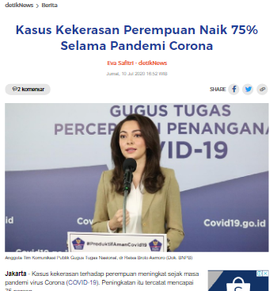
431.471
Kasus Kekerasan
Sumber : Catatan Tahunan
Komnas Perempuan, 2020

Slide 3
Kasus Kekerasan meningkat 792% selama 12 tahun terakhir

Slide 4
93%
Korban memilih
untuk bungkam
Bungkam
Sumber : republika.co.id

Slide 5

Kesetaraan
Gender

Slide 6
TIM KITA
Universitas Negeri Yogyakarta

Slide 7
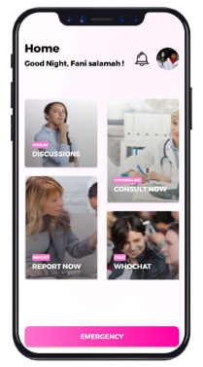
KARTINI
Aplikasi Berbasis Android Sebagai Sarana Pengaduan Serta Pelayanan Konseling atas Tindakan Asusila dan Kekerasan Terhadap Perempuan

Slide 8

Manfaat
Sarana sharing
PREVENTIF – SAAT KEJADIAN - PENANGGULANGAN
Panggilan darurat
Trauma healing
Pelaporan tindak kekerasan

Slide 9



Keunggulan
Emergency
Mode
Konselor
Kesehatan
Konselor
Hukum

Slide 10

Demo Apps

Slide 11




Future Development
Video Call
Hard Key
Police & Hospital
Private Mode

Slide 12

Cerita, Laporkan, Lindungi

Slide 13
Terima Kasih

